Slide 1
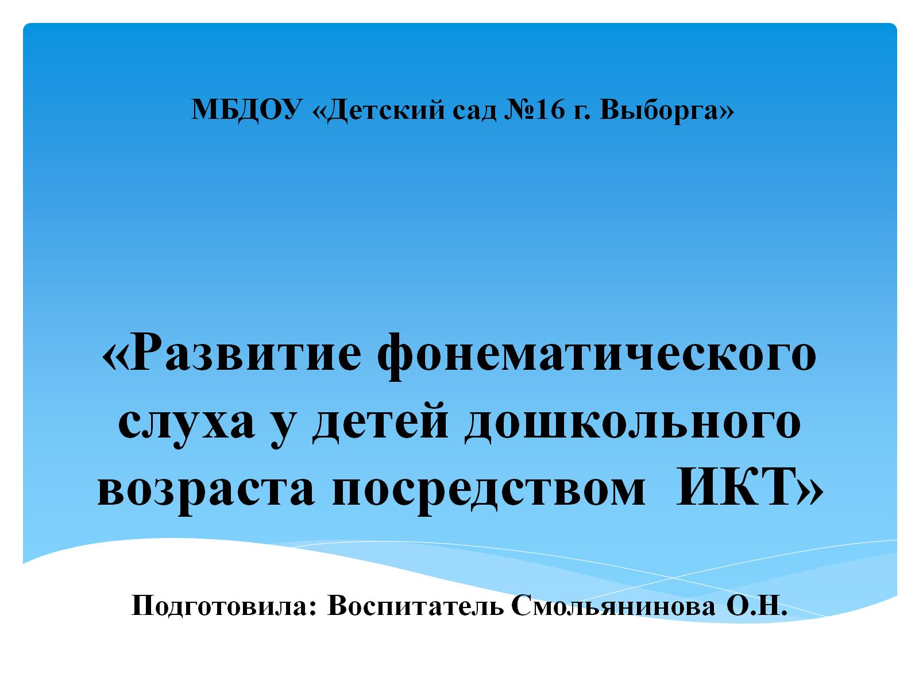
«Развитие фонематического слуха у детей дошкольного возраста посредством ИКТ» Подготовила: Воспитатель Смольянинова О.Н.

Slide 2
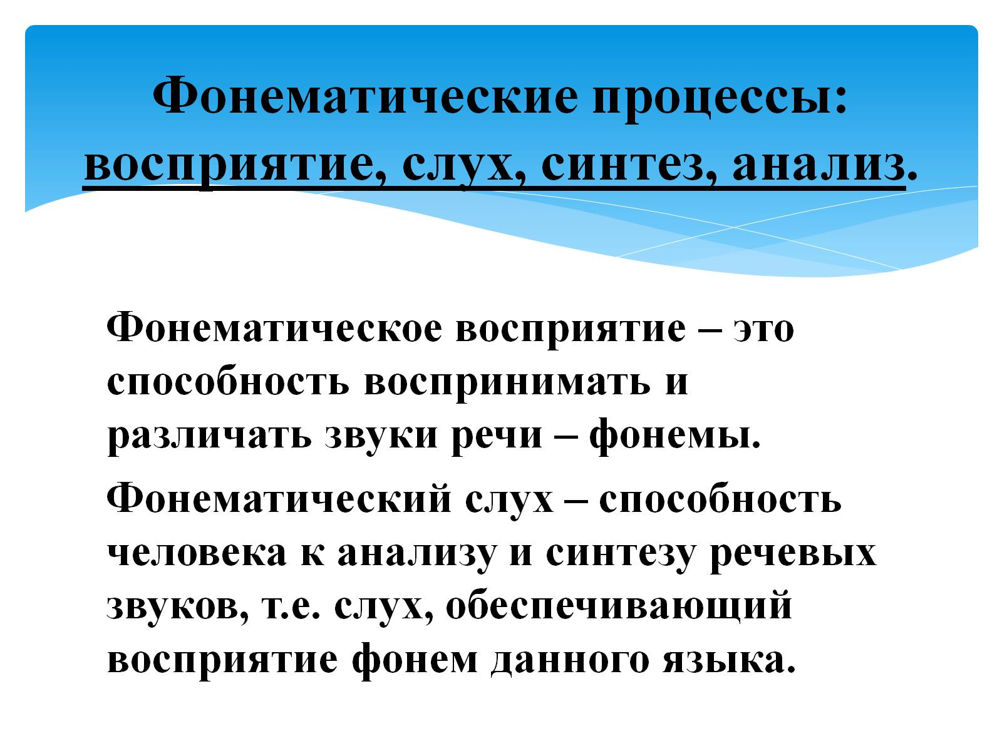
Фонематические процессы: восприятие, слух, синтез, анализ.

Slide 3
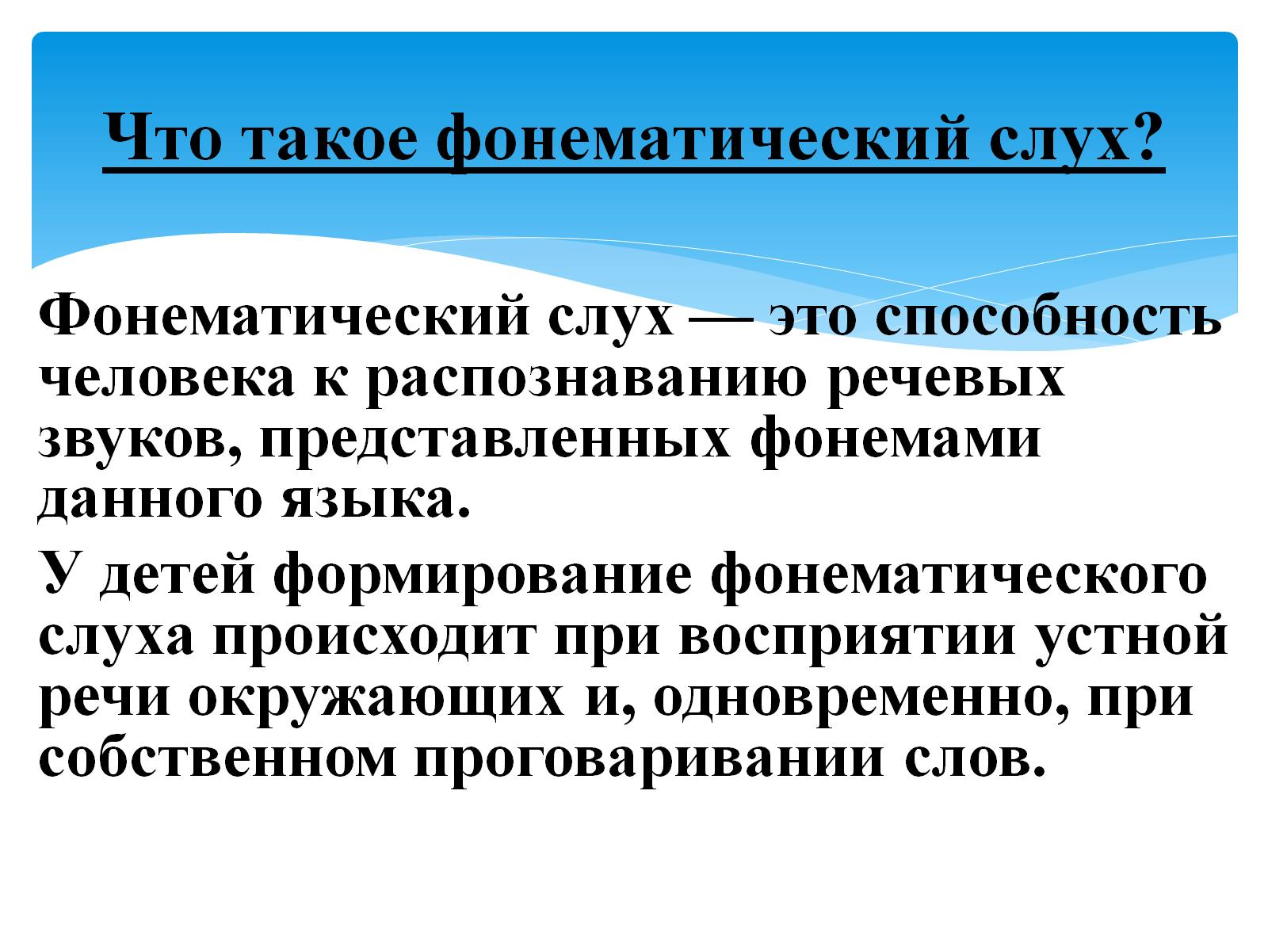
Что такое фонематический слух?

Slide 4
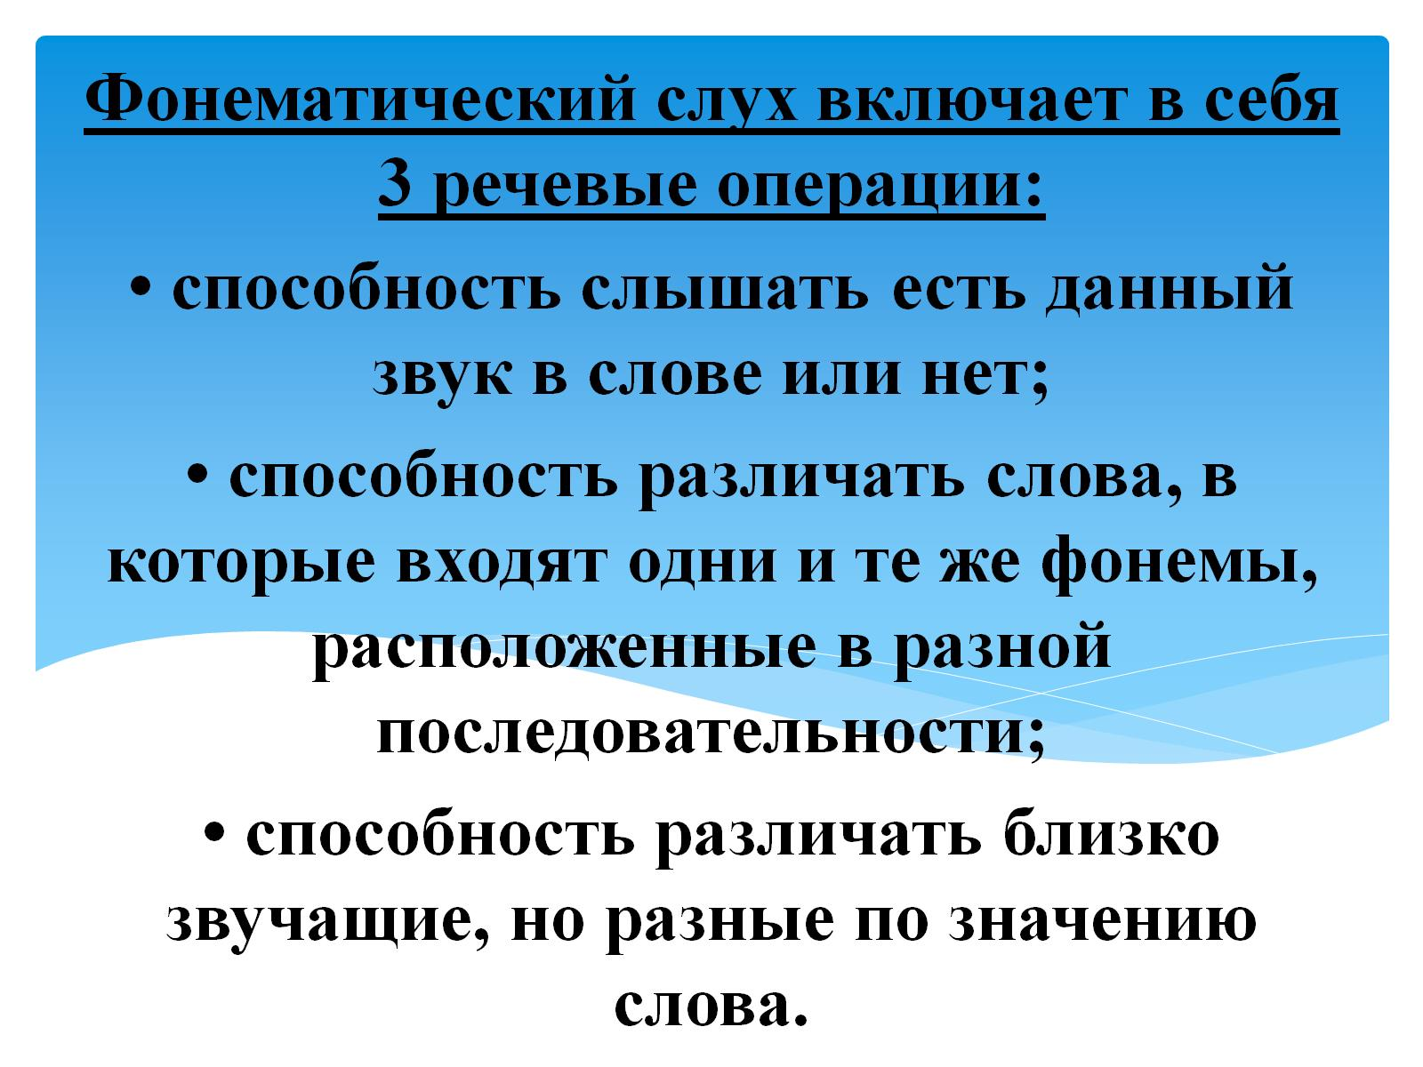

Slide 5
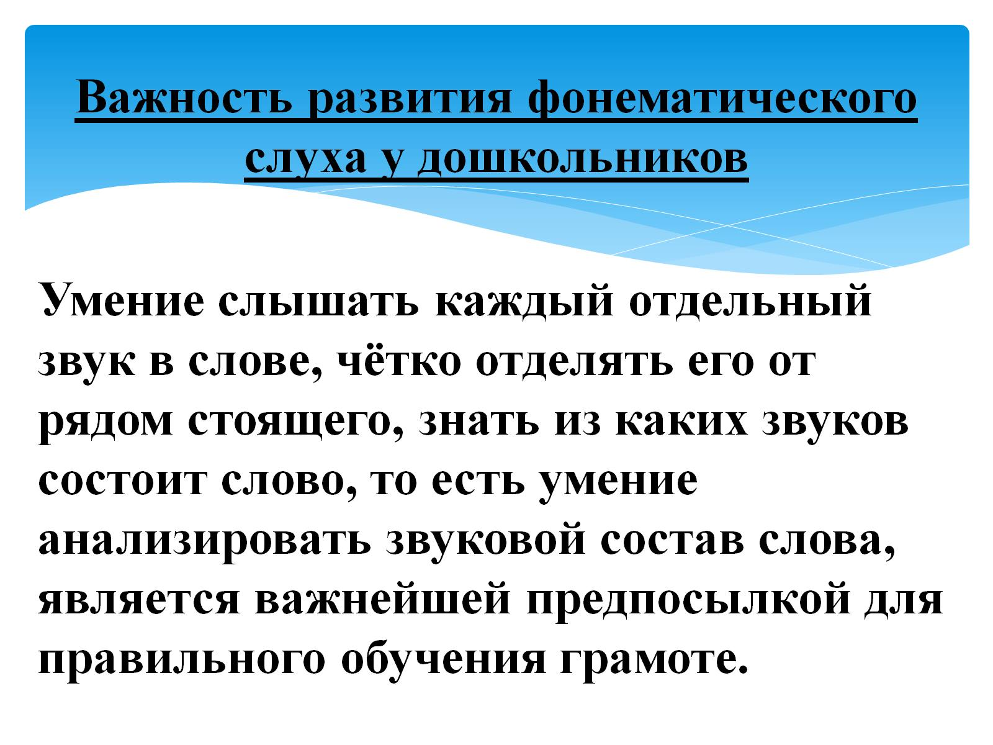

Slide 6
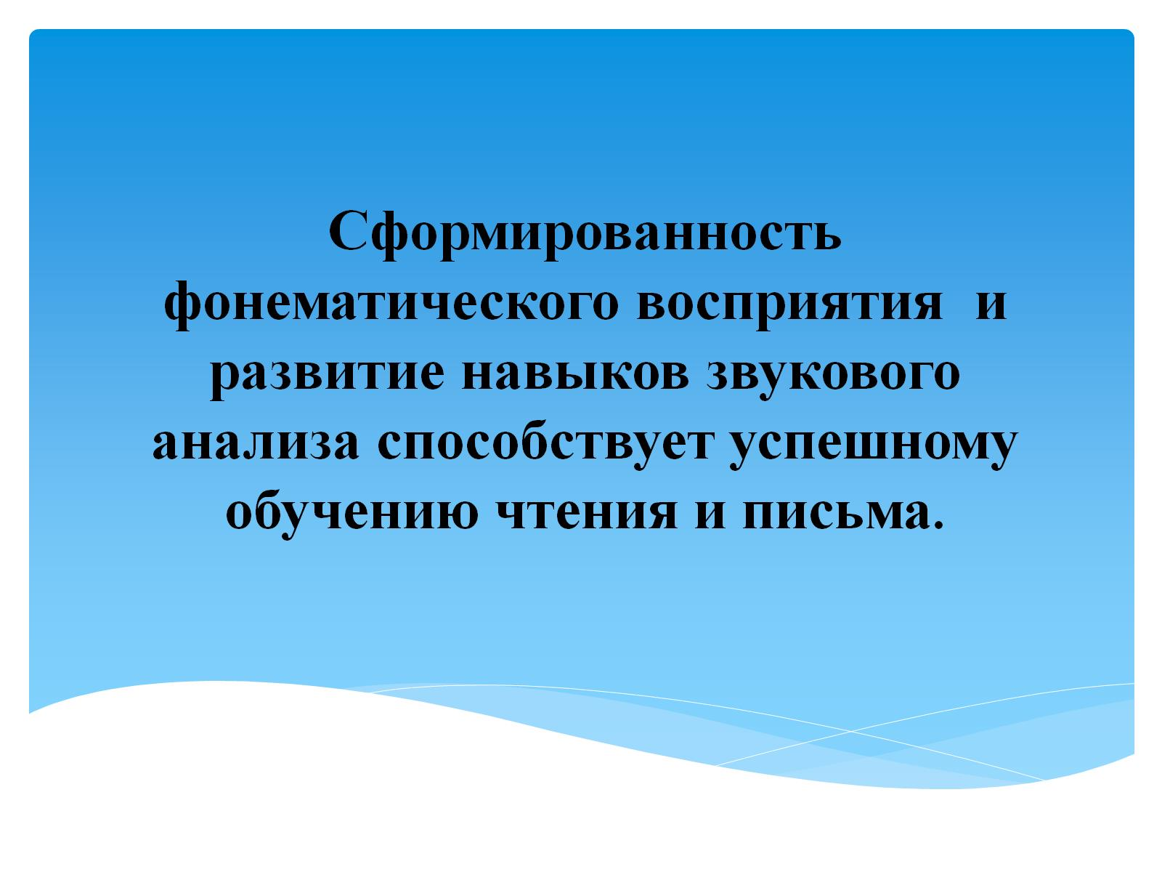
Сформированность фонематического восприятия и развитие навыков звукового анализа способствует успешному обучению чтения и письма.

Slide 7
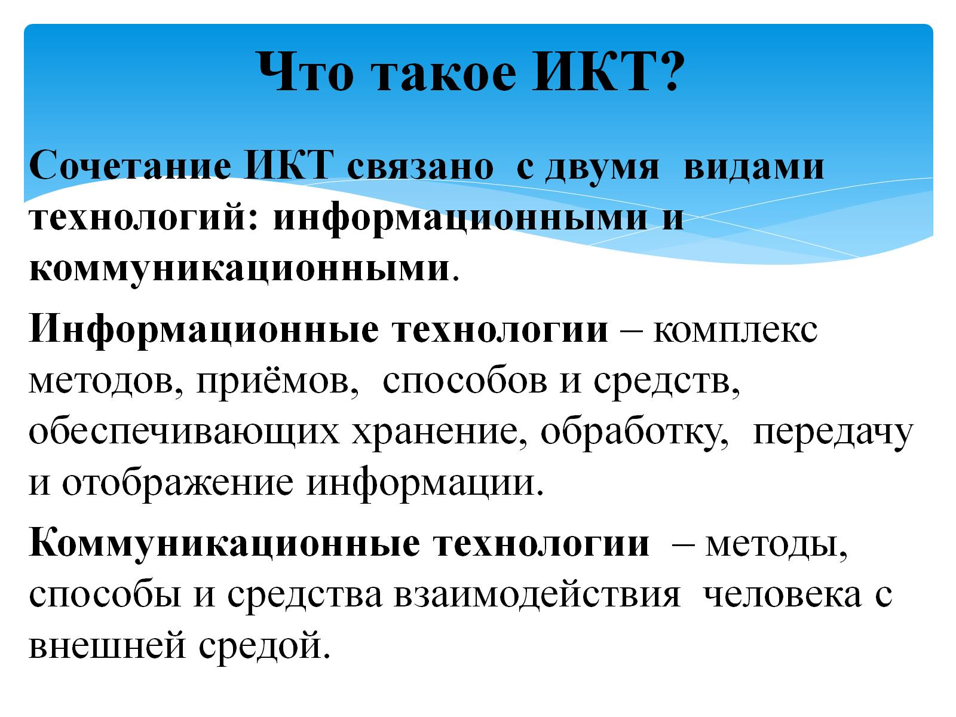
Что такое ИКТ?

Slide 8
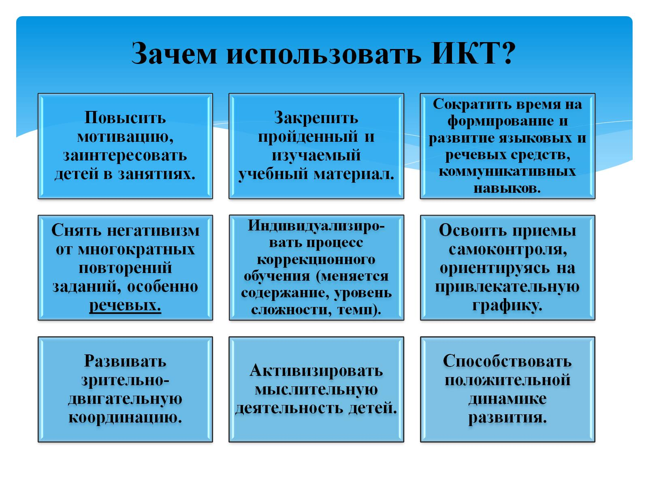
Зачем использовать ИКТ?

Slide 9
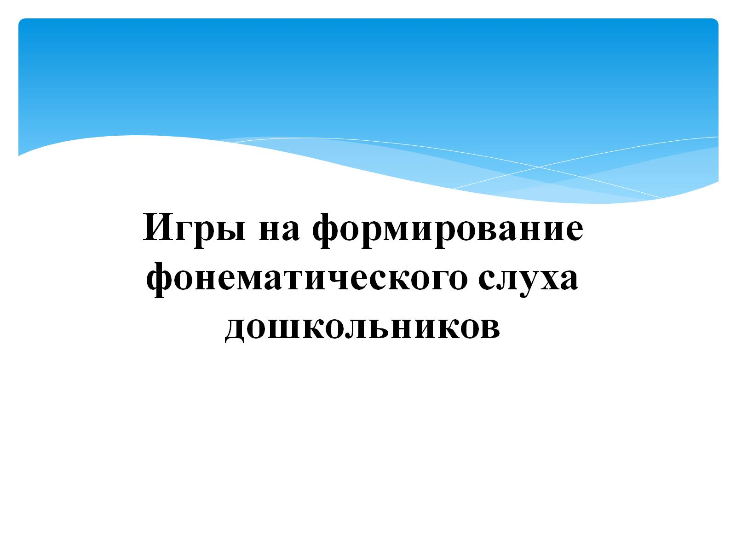
Игры на формирование фонематического слуха дошкольников

Slide 10
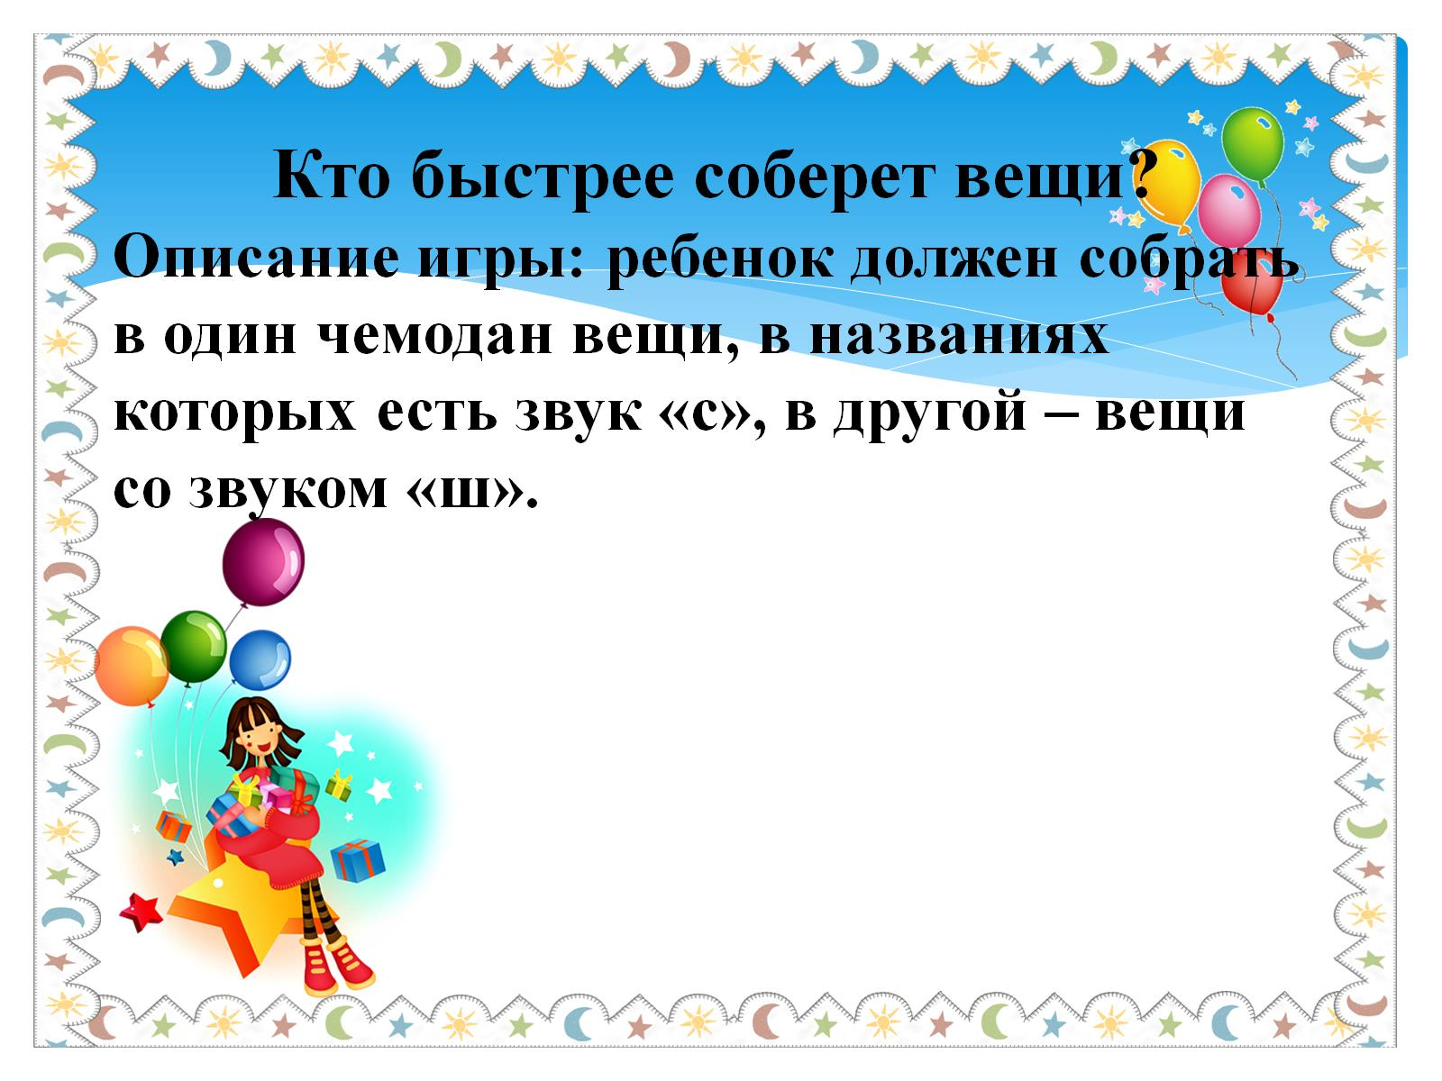

Slide 11
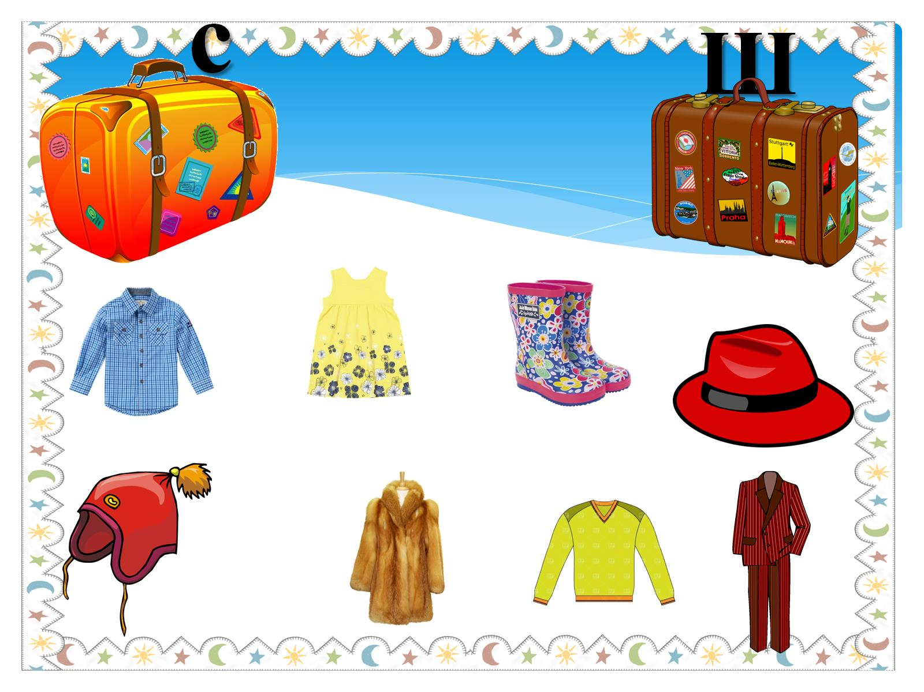

Slide 12


Slide 13


Slide 14


Slide 15
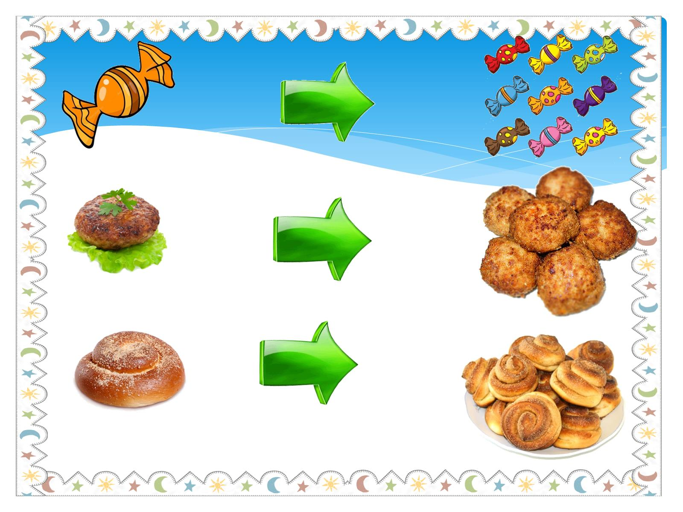

Slide 16
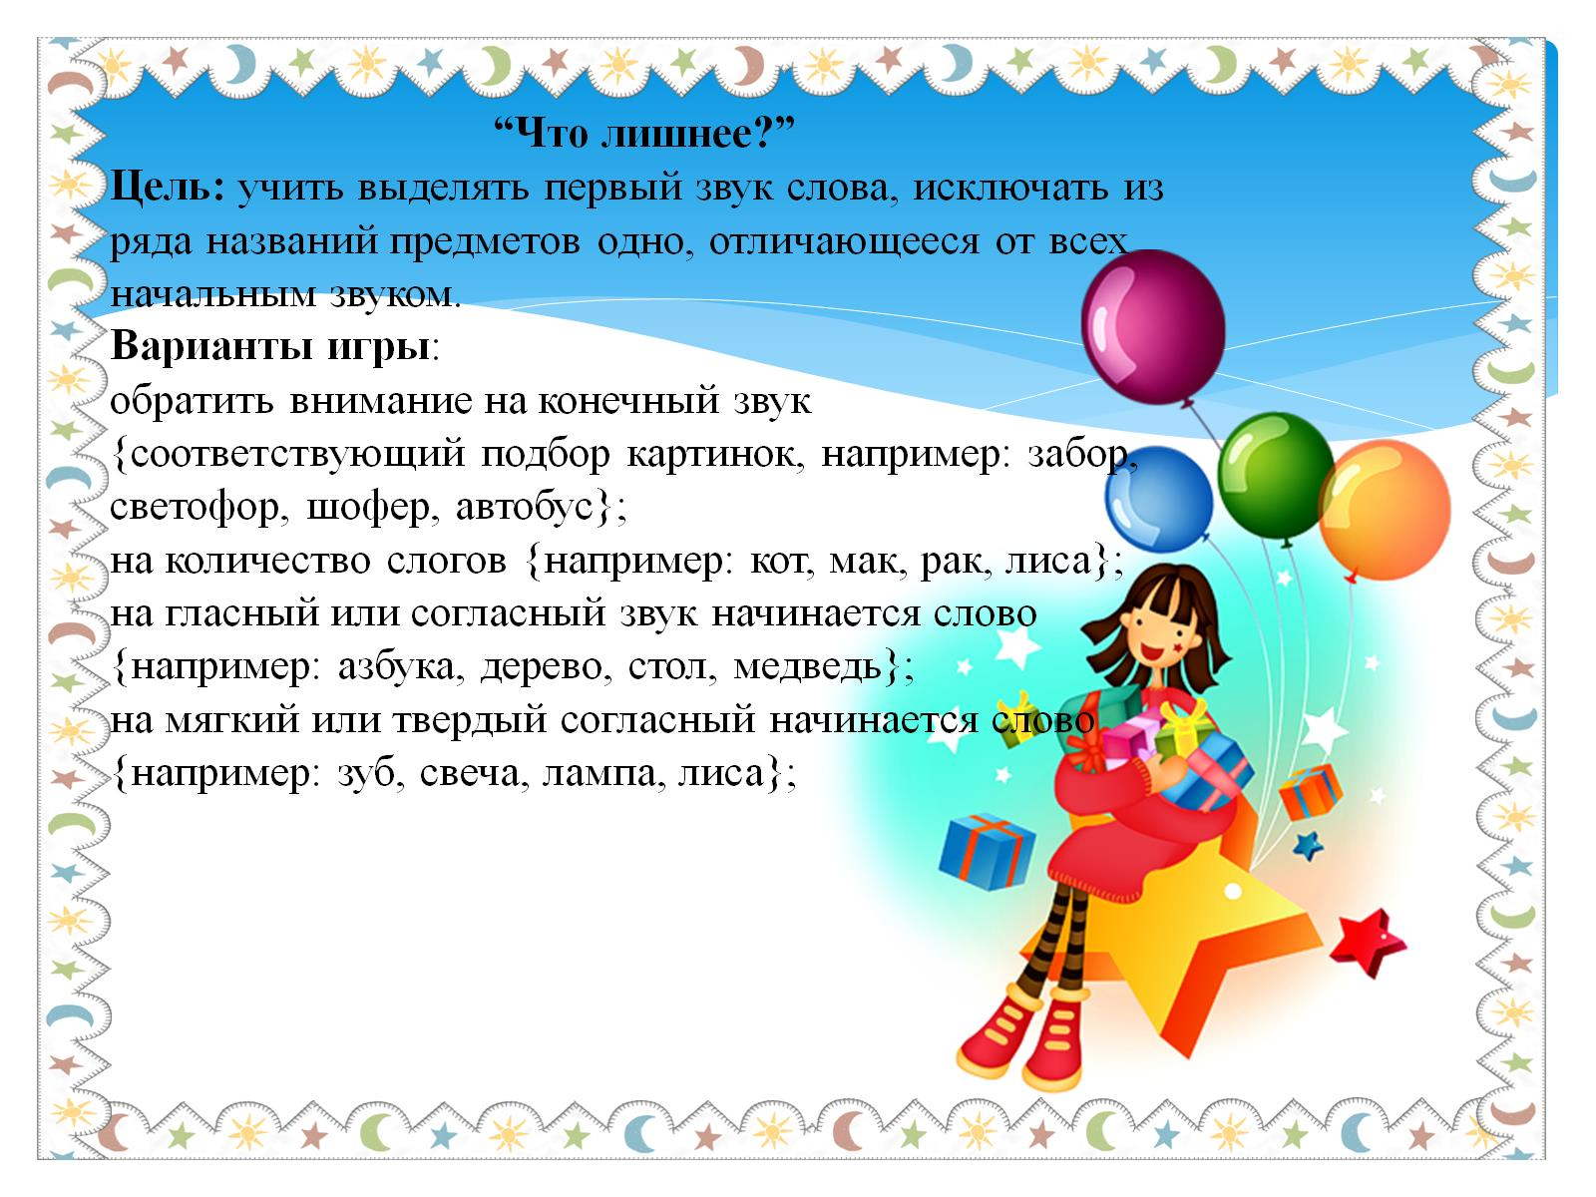

Slide 17


Slide 18
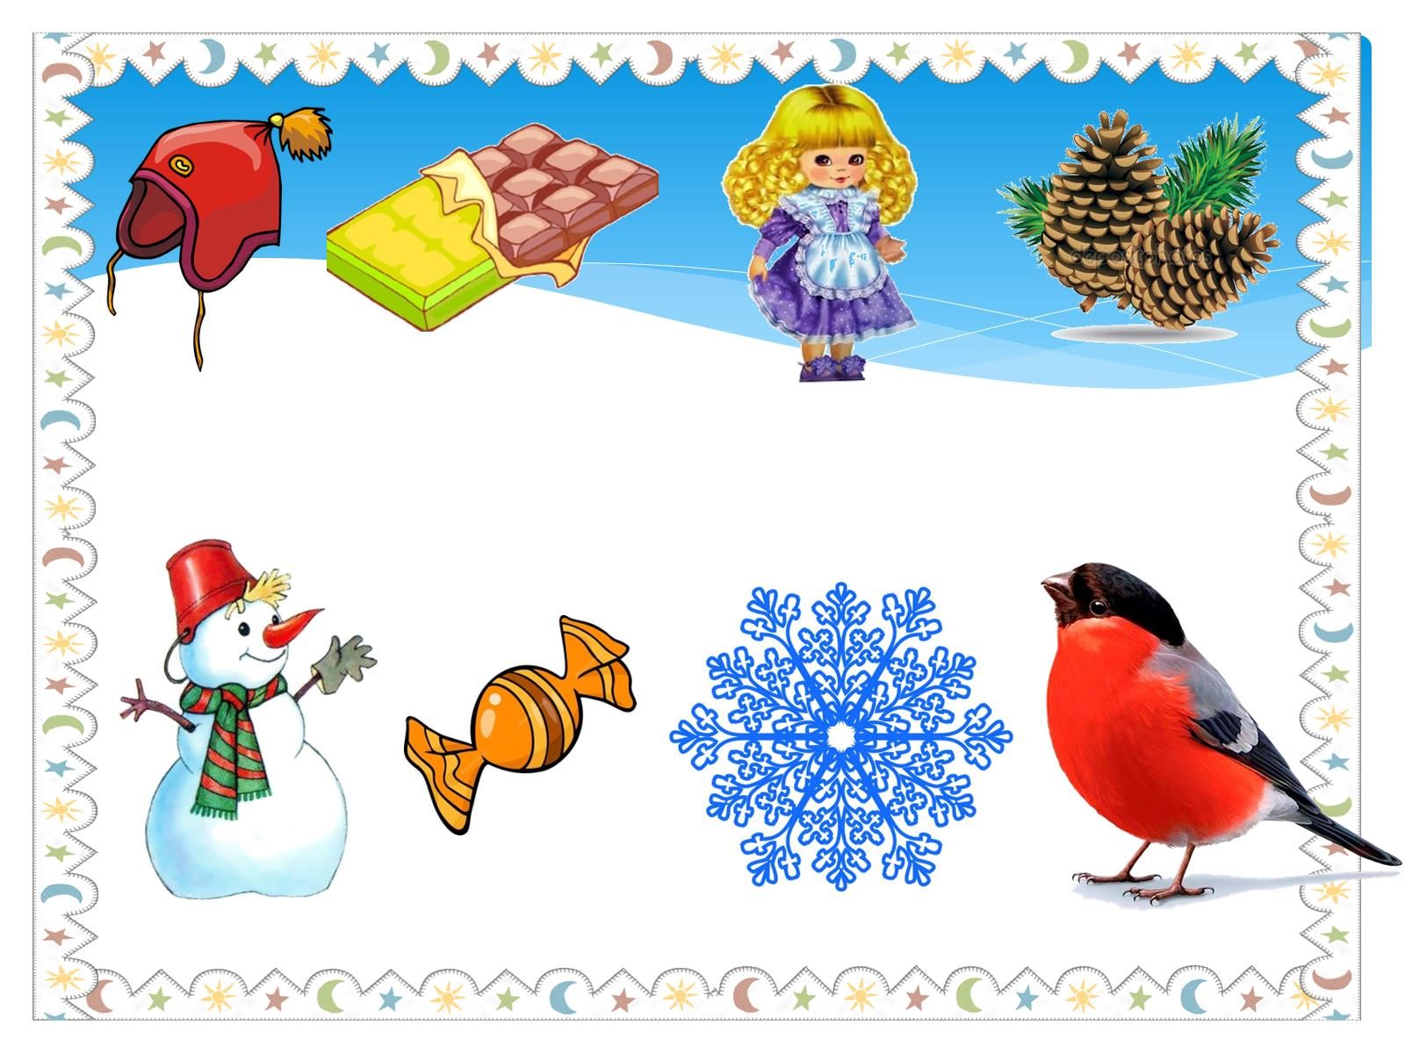

Slide 19
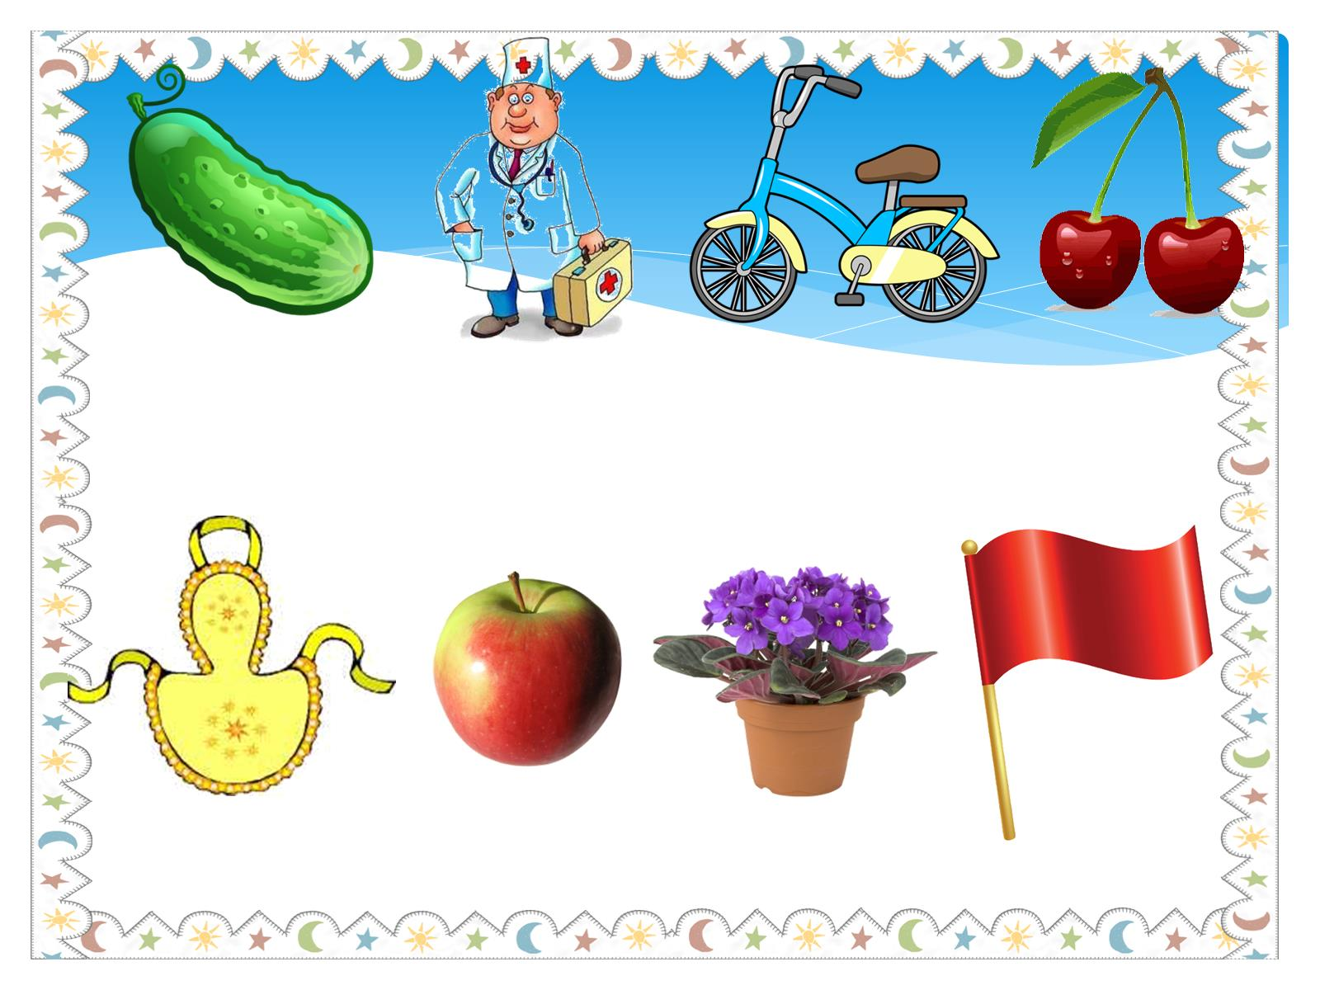

Slide 20
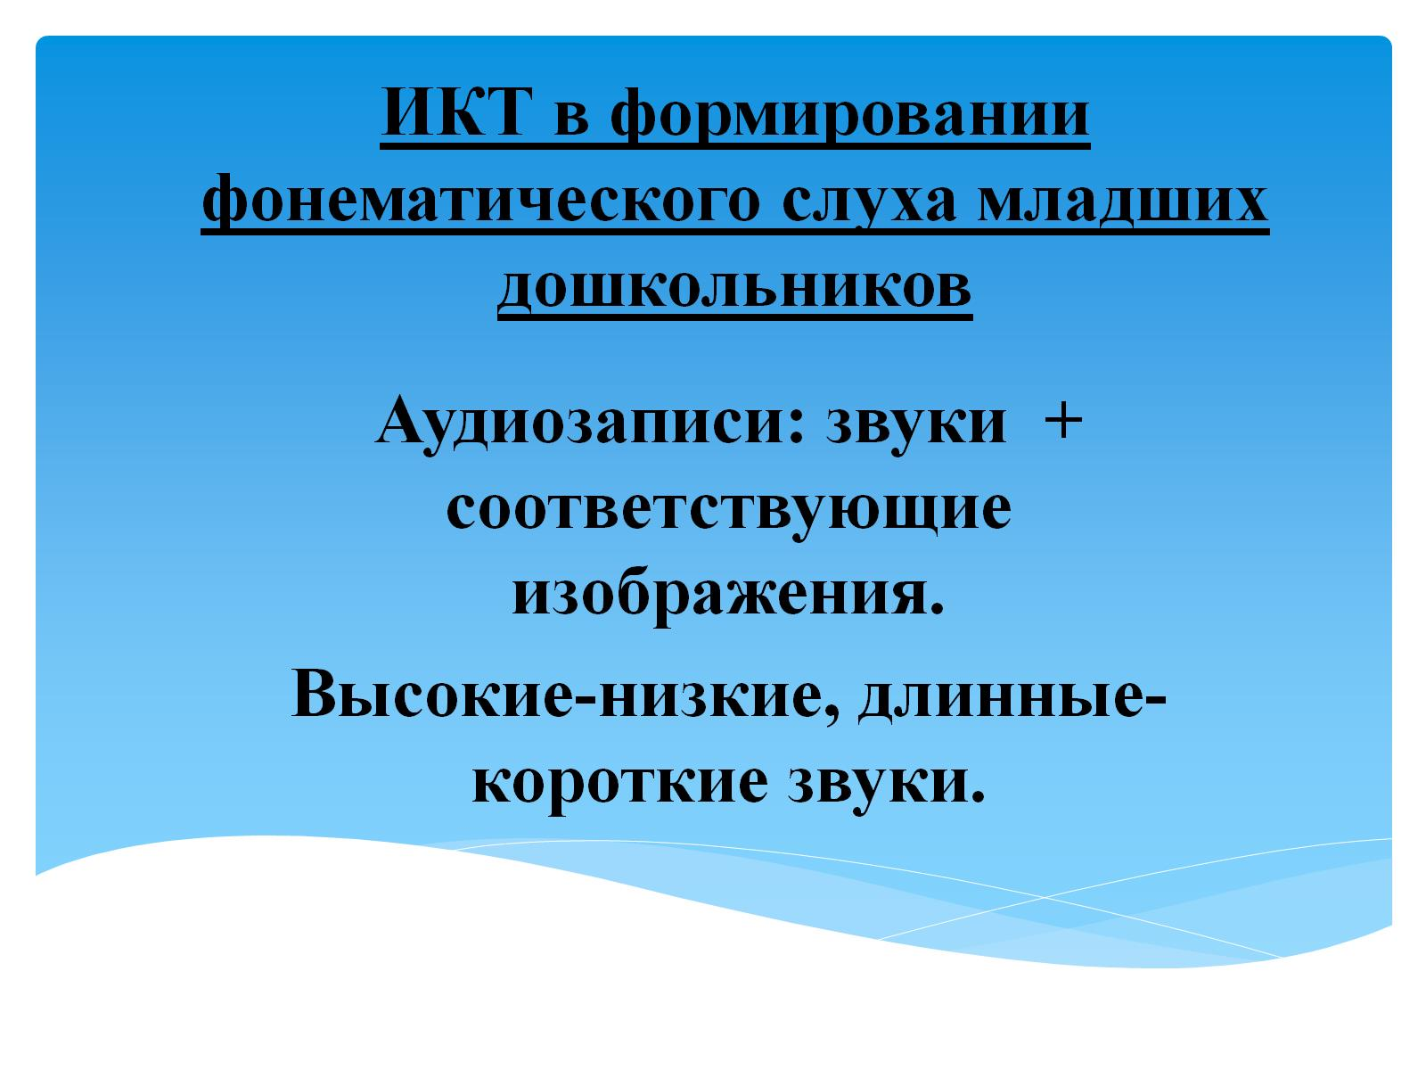
ИКТ в формировании фонематического слуха младших дошкольников

Slide 21
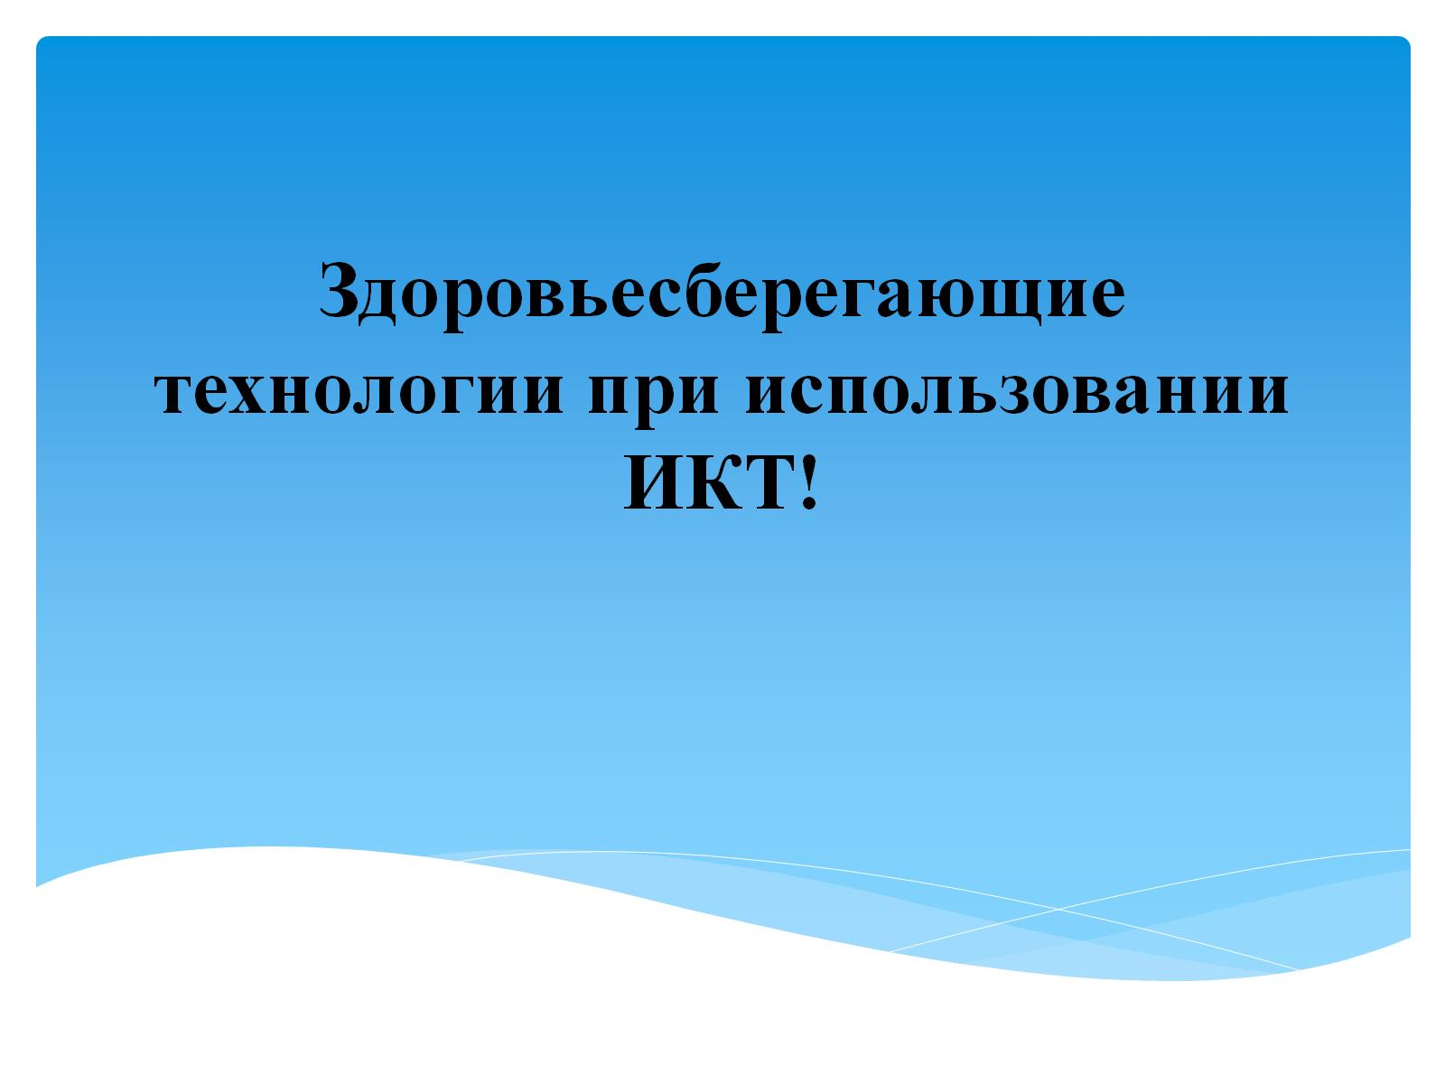
Здоровьесберегающие технологии при использовании ИКТ!

Slide 22
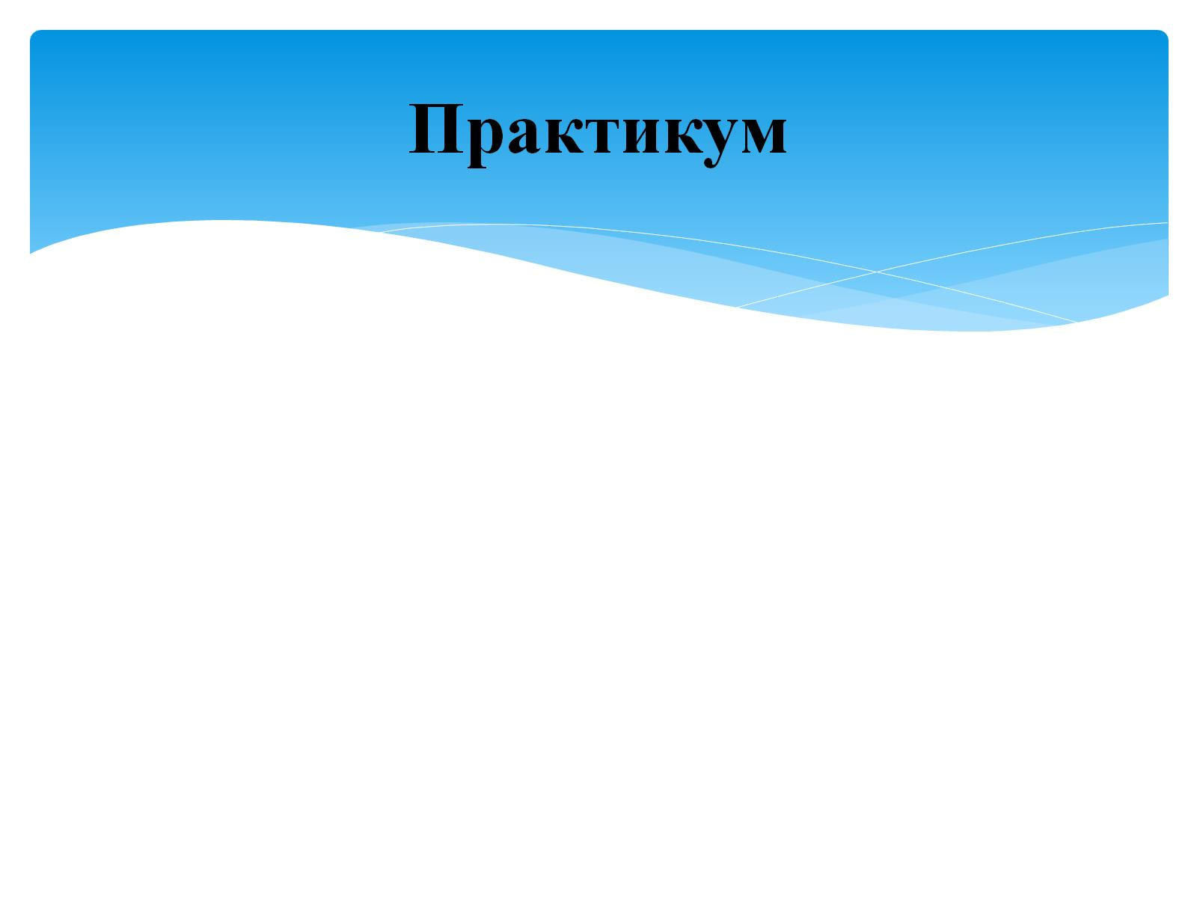
Практикум

